Slide 1
INSTALACIÓN Y CONFIGURACIÓN DE DJANGO

Slide 2

INTRODUCCIÓN
En este módulo se explicará cómo crear un proyecto en Django. Esto corresponde los pasos elementales para crear cualquier proyecto y como ejecutarlo.

Slide 3
CONTENIDOS
Crear un proyecto en Django
Ejecutar el proyecto base.

Slide 4
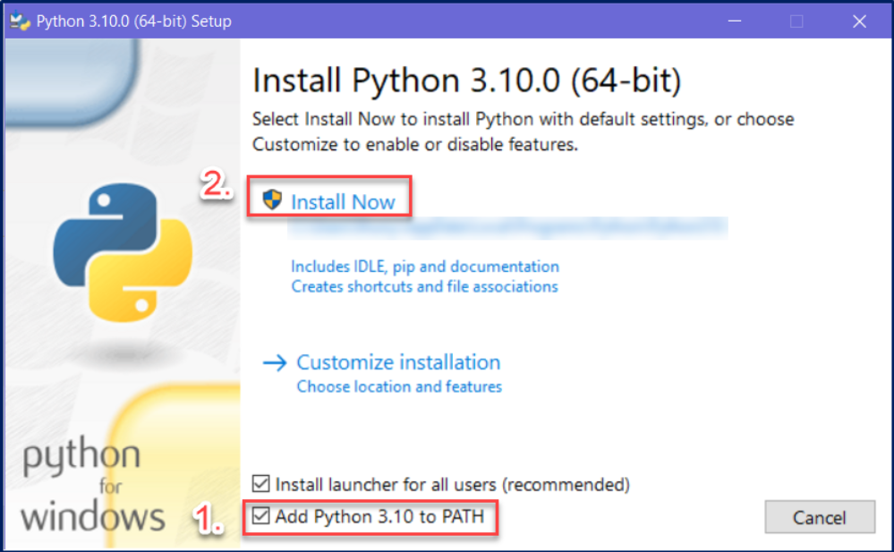
CREAR UN PROYECTO EN DJANGO
Paso 1: Instalar Python, descargarlo desde:
https://www.python.org/downloads/
Descargar la versión 3.10.0 o la actual.
Paso 2: Una vez descargado ejecutar y poner cuidado en lo siguiente:

Slide 5
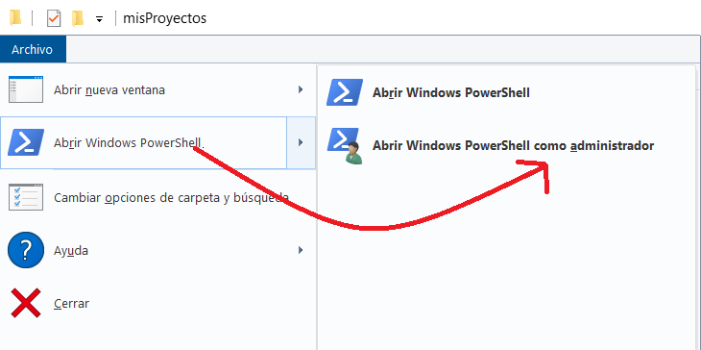
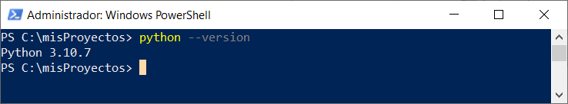
CREAR UN PROYECTO EN DJANGO
Paso 3: Desde Windows crear la carpeta “misProyectos” en el disco C: (puede ser en el escritorio u otro lugar). Luego ingrese a ella con Power Shell como administrador.
Paso 4: En la línea de comando escriba:
python –version
Si retorna la versión está bien instalado.

Slide 6
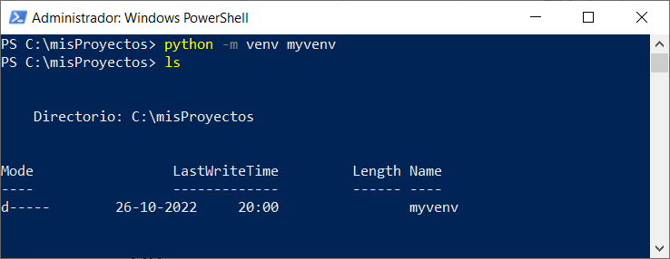
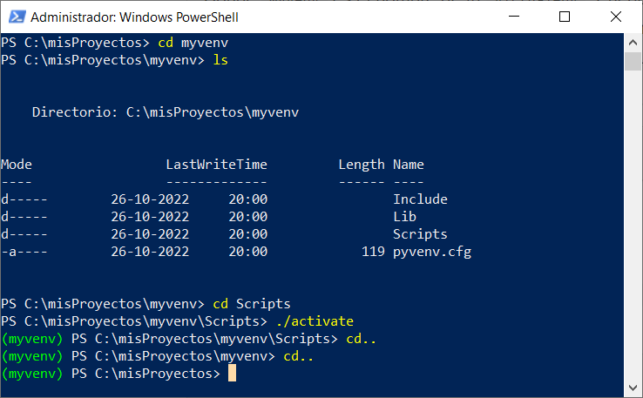
CREAR UN PROYECTO EN DJANGO
Paso 5: Crear un entorno virtual para que guarde todas las instalaciones de softwares de nuestro proyecto.
Paso 6: Activar el entorno virtual (seguir los pasos de la imagen).

Slide 7
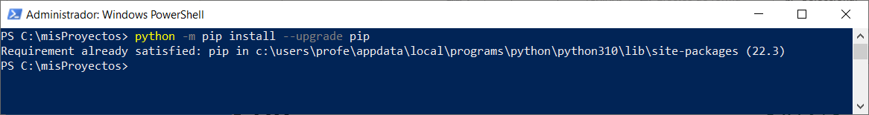
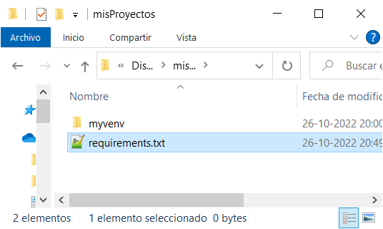
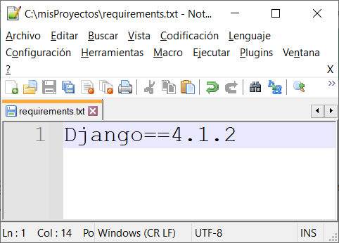
CREAR UN PROYECTO EN DJANGO
Paso 7: Actualizar PIP ( instalador de paquetes)
Paso 8: Crear archivo de paquetes requeridos para el proyecto. El archivo se llama “requirements.txt” y adentro de el se agregan los paquete a instalar.

Slide 8
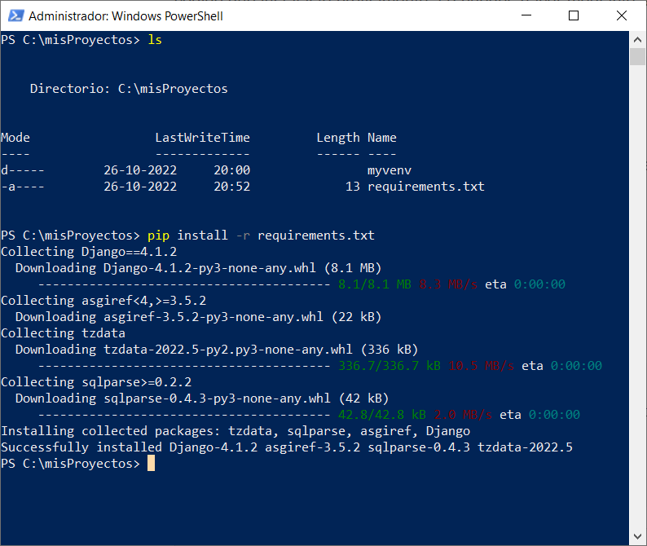
CREAR UN PROYECTO EN DJANGO
Paso 9: Ahora hay que instalar Django desde el archivo requirements.txt.
pip install –r requirements.txt
Note que estamos en la carpeta RAIZ del proyecto.

Slide 9
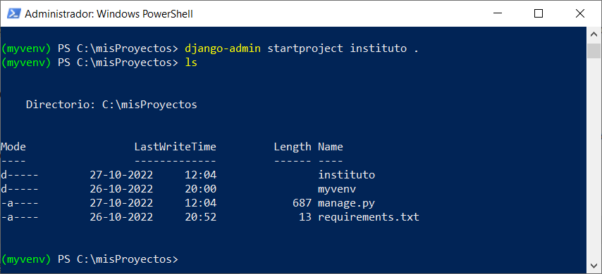
CREAR UN PROYECTO EN DJANGO
Paso 10: Crear un proyecto “instituto”:
Paso 11: Utilizar el comando ls para mostrar el contenido de nuestra carpeta RAIZ:
Note que al final de la línea va un punto
https://docs.djangoproject.com/en/4.1/intro/tutorial01/

Slide 10
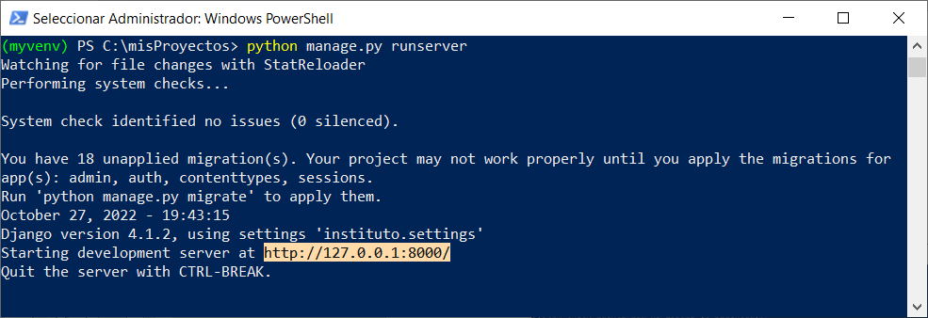
CREAR UN PROYECTO EN DJANGO
Paso 12: Ejecutar servidor local para probar nuestros proyectos:
python manage.py runserver
Para detener el servidor debe presionar Ctrl + C
https://docs.djangoproject.com/en/4.1/intro/tutorial01/

Slide 11
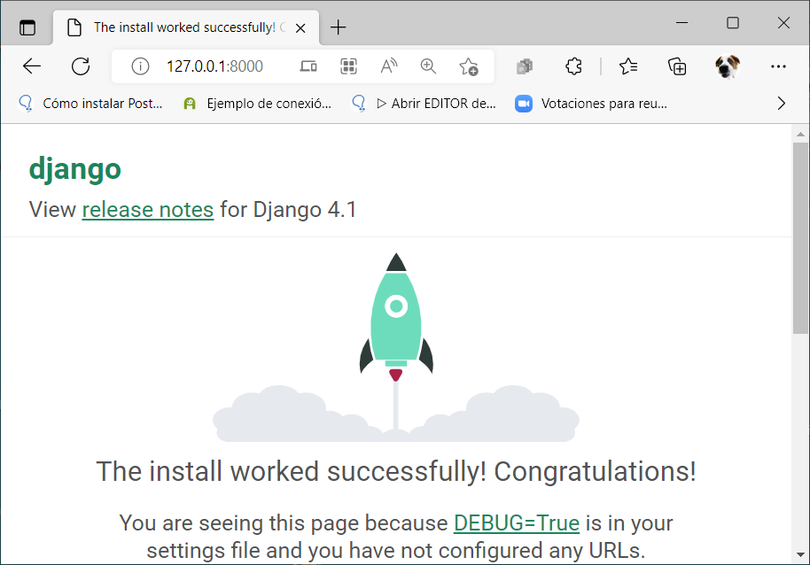
EJECUTAR PROYECTO BASE
Paso 13: Ingresar a un navegador e ingresar la siguiente IP:
https://127.0.0.1:8000
Esto mostrará una página
De inicio de Django.
Si llegaron bien hasta acá
¡FELICITACIONES!

Slide 12
INSTALACIÓN Y CONFIGURACIÓN DE DJANGO

